Slide 1
Vacunación contra VPH
Argentina

Slide 2
Nathalia Katz
Dirección de Control de Enfermedades Inmunoprevenibles (DiCEI)
Ministerio de Salud de Argentina

Slide 3
Componentes de la presentación
Estrategia de vacunación en Argentina 2011-2019
Vacunación durante la pandemia COVID

Slide 4
Argentina
País democrático federal descentralizado.
24 jurisdicciones autónomas
Estimación población (2020): 45.195.777 hab
Cohorte de 11 años (2019): 720.256

Slide 5
Carga de enfermedad CCU
Tasas de mortalidad por CCU estandarizadas por edad, según jurisdicciones de Argentina.
Trienio 2015-2017
Fuente: Elaboración INC en base a datos de la DEIS, Ministerio de Salud de la Nación

Slide 6
Argentina: estrategia de vacunación contra VPH
2011 Incorporación al CNV para niñas de 11 años nacidas a partir año 2000
2014
Transición a vacuna cuadrivalente
2015
Modificación a dos dosis
2017 Incorporación al CNV para niños de 11 años nacidos a partir año 2006
Varones y mujeres de 11 a 26 años con
VIH y trasplantados

Slide 7
Cobertura de vacunación contra VPH
Argentina 2011-2019
Inicio en octubre de 2011
Incorporación varones en 2017
Fuente: DiCEI.

Slide 8
Eventos supuestamente atribuibles a la vacunación (ESAVI) por vacuna VPH – Argentina 2011- 2019
Total dosis aplicadas: 6.383.217
 | Eventos notificados | Tasa / 100.000 dosis
Notificación total de ESAVI | 544 | 8,52
Error programático | 276 (50,7%) | 4,32
Relacionado a la vacunación | 97 (17,8%) | 1,52
Relacionado grave | 11 (2,0%) | 0,17
Estado de ansiedad relacionado con la vacunación | 120 (22,1%) | 1,88
Evento no concluyente | 21 (3,9%) | 0,33
Evento coincidente | 20 (3,7%) | 0,31
En estudio | 10 (1,8%) | 0,16
Eventos graves
8 CONVULSIONES asociadas a síncope vasovagal
1 RASH GENERALIZADO
2 BRONCOESPASMO
100% Recuperación ad integrum
Fuente: DiCEI.

Slide 9
Estrategia de vacunación en Argentina 2011-2019
Acceso satisfactorio.
Tasa de deserción se mantiene > 30%
No se alcanza vacunación de segundas dosis en la escuela (finaliza año lectivo, falta de RRHH – Vacunación a demanda en centros de salud)
Falta de indicación por equipo de salud

Slide 10
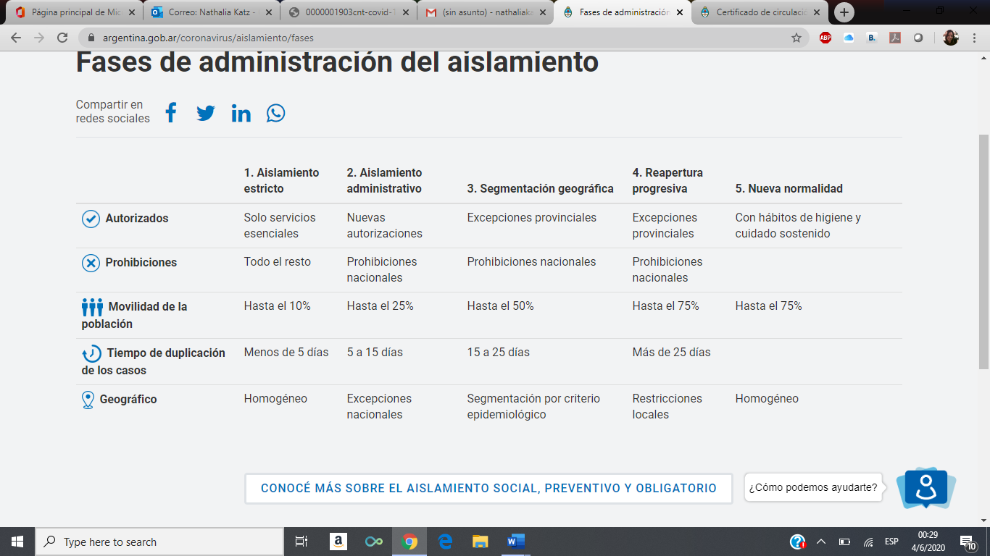
Fases de administración del aislamiento
COVID-19 en Argentina
Casos al 27 de julio: 162.526 - 2956 muertes – Letalidad 1.8%
Distanciamiento vs
Aislamiento
Situación epidemiológica no es homogénea dentro del territorio nacional

Slide 11
Vacunación durante la pandemia COVID
Sobrecarga del sistema sanitario
Retraso o interrupción de las actividades de inmunización
Aumento del número de personas suceptibles
Resurgimiento o aumento del número de enfermedades prevenibles por vacunación
Casos de COVID-19

Slide 12
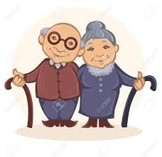
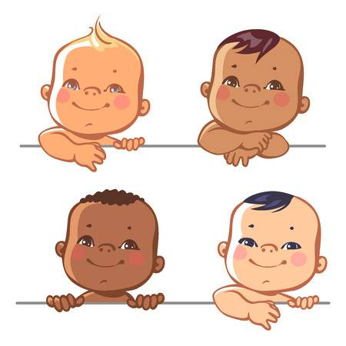
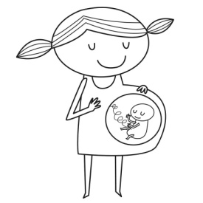
Recomendaciones de vacunación en contexto de pandemia
1. Todas las jurisdicciones y/o localidades que se encuentren en fase 4 - 5 de administración del aislamiento que no presentan transmisión local
Arbitrar todos los medios para garantizar el acceso oportuno a la vacunación, considerando fundamental iniciar y completar esquemas.
2. Las jurisdicciones que se encuentren en fase 3 y/o presenten transmisión local
Continuar con la implementación de estrategias que optimicen la vacunación de grupos priorizados
MENDOZA: Mes de recupero de esquemas con vacunación escolar, sin clases, por terminación de DNI. Priorizando escuelas de poblaciones más vulnerables, a partir de la presentación de protocolos de cada distrito para ver si se autoriza o no.

Slide 13
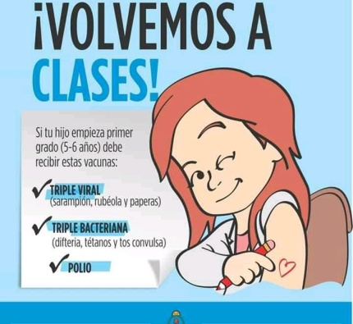
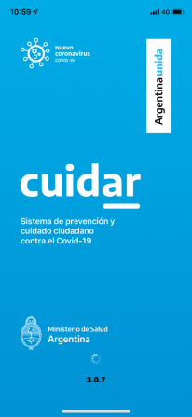
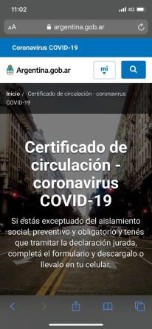
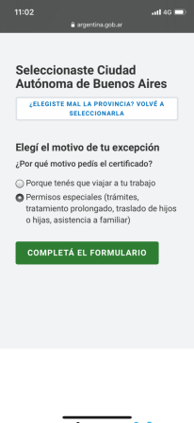
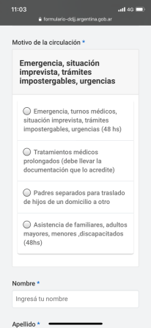
Recomendaciones de vacunación en contexto de pandemia
3. Las jurisdicciones que inicien actividad escolar deberán realizar actividades de actualización y recupero de vacunación del ingreso escolar y 11 años
4. El Ministerio de Salud de la Nación pondrá a disposición una declaración jurada para poder circular con niños, con el fin de poder acudir oportunamente a los servicios esenciales de vacunación, a ser utilizada por la jurisdicción que corresponda.

Slide 14
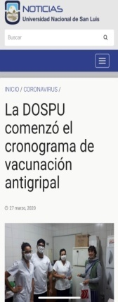
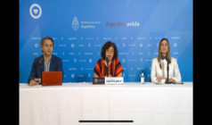
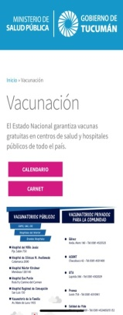
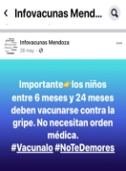
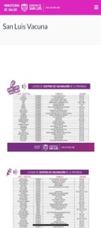
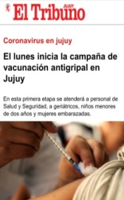
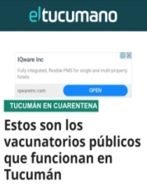
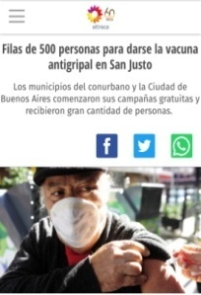
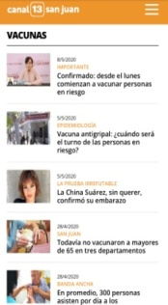
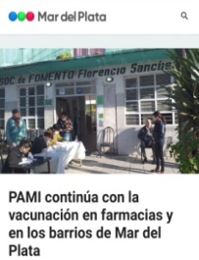
Recomendaciones de vacunación en contexto de pandemia
5. Garantizar que los servicios de vacunación puedan dar respuesta a la demanda de la población siguiendo las recomendaciones de vacunación en contexto de pandemia.
6. Promover la demanda de la población a la vacunación a través de la difusión por medios masivos de comunicación.

Slide 15
Recomendaciones de vacunación en contexto de pandemia
7. Promover la difusión de estrategias para sostenimiento de la vacunación en contexto de pandemia por parte de las Sociedades Científicas hacia el personal de salud, con el objetivo de fortalecer las recomendaciones de concurrencia a vacunatorios o centros de salud de niños y embarazadas.
8. Articulación con socios estratégicos para generar estrategias conjuntas y factibles de acuerdo a la fase de administración del aislamiento.

Slide 16
Estrategias
Ministerio de Salud
Ministerio de Educación
Inmunizaciones
Maternidad e Infancia
Adolescencia
Salud Escolar
Atención Primaria de la Salud

Slide 17
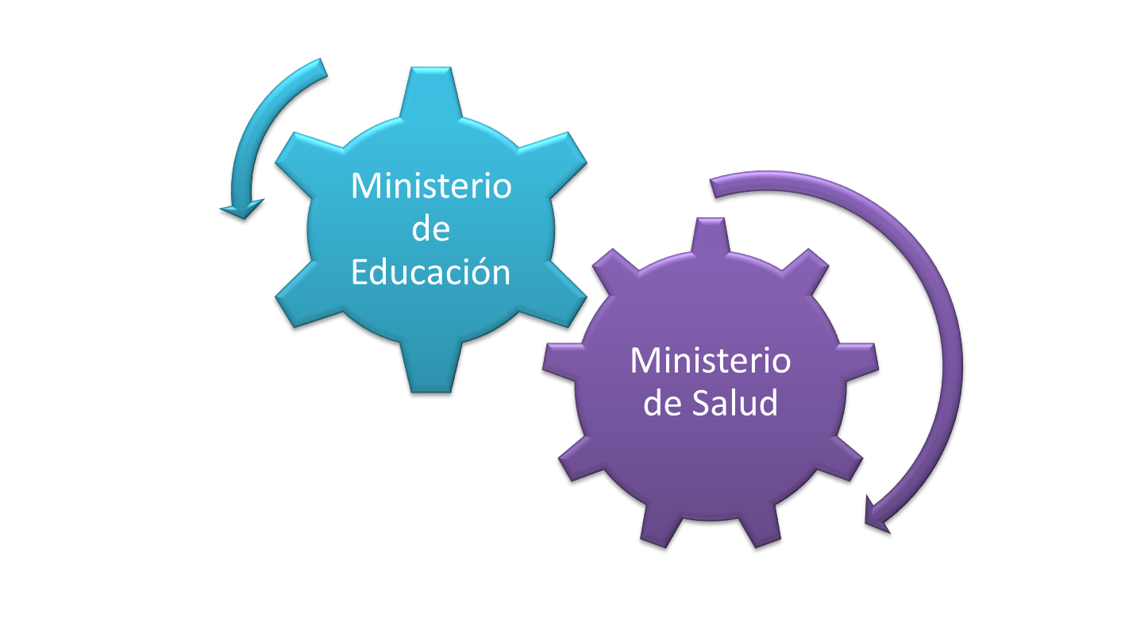
Mesas intersectoriales
Reuniones por regiones
Seguimiento por jurisdicción
Promover control de salud y la vacunación en las escuelas
Cuadernillo de educación
Jornada nacional de educación

Slide 18
Resumen
Articulación Salud – Educación
2011-2019: Acceso satisfactorio y alta tasa de deserción
Mesas intersectoriales
Promoción y vacunación escolar
Bajas coberturas durante la pandemia (ASPO / falta de acceso )
Sostenimiento de la vacunación durante la pandemia

